Slide 1
bölcsesség vagy hatalom?!
Te melyiket választanád?

Slide 2
prédikátor könyve 9. rész 13-18. versek
¹³Ilyen bölcsességet is láttam a nap alatt, és nagyon rám nehezedett: ¹⁴Volt egy kicsiny város, kevés lakóval. Megtámadta azt egy nagy király, körülvette, és ostromműveket épített vele szemben. ¹⁵De akadt benne egy szegény bölcs, aki bölcsességével megmentette a várost. Az emberek azonban nem törődtek tovább azzal a szegény emberrel. ¹⁶Akkor ezt mondtam: Többet ér a bölcsesség a hatalomnál, de a szegények bölcsességét mégis megvetik, és nem hallgatnak beszédükre. ¹⁷A bölcsek nyugodt szavaira kell inkább hallgatni, mint annak a kiabálására, aki az ostobák között uralkodik. ¹⁸Többet ér a bölcsesség a harci eszközöknél; egyetlen vétkes sok jót pusztíthat el.

Slide 3
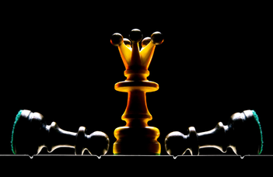

Slide 4
bölcsesség vagy hatalom?! bevezető gondolatok
A hatalom azt a képességet vagy erőt jelenti, amely alapján valaki vagy valami akaratát vagy szándékát másra, másokra rá tudja testálni. Ez a hatalom különösen akkor mutatkozik meg, amikor valakinek nincs szándékában a másik akaratát elfogadni, tudomásul venni vagy magáévá tenni, esetleg még ezzel az akarattal szembefordul, annak ellenáll, ennek ellenére az ő ellenében ható akarat érvényesítését nem tudja megakadályozni.
„Hatalomnak azt a társadalmi kapcsolatokban rejlő lehetőséget nevezzük, amely megengedi, hogy az egyik ember akár a másik ellenállása ellenére is véghez vigye akaratát, függetlenül attól, hogy erre a lehetőségre mik, vagy milyen eszközök adnak módot.” (Max Weber: A szociológia alapfogalmai)

Slide 5
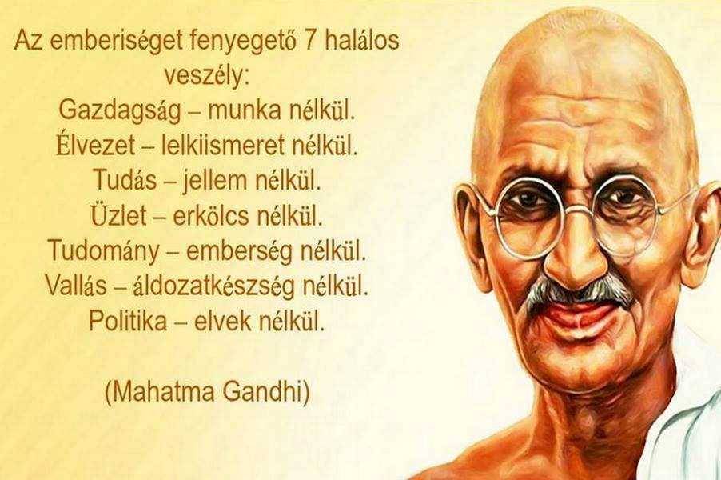

Slide 6
Csábító hatalom
Isten hatalmat adott az embernek a világban, hogy felelősséggel gyakorolja azt
de nem adott felhatalmazást az emberek feletti hatalmaskodásra
„Tudjátok, hogy a népek felett zsarnokoskodnak fejedelmeik, és vezetőik hatalmaskodnak rajtuk. De közöttetek ne így legyen, hanem aki naggyá akar lenni közöttetek, az legyen a szolgátok” (Mt 20,25–26).
A világ isteníti a hatalmat, miközben szenved tőle
amikor a hatalmi helyzetben levő elkezdi isteníteni magát, fokozatosan kezd távolodni a józanságtól és a bölcsességtől
„Az összeomlást gőg előzi meg, a bukást pedig felfuvalkodottság.” (Péld 16,18)
„Szaporodjatok, sokasodjatok, töltsétek be a földet, és hajtsátok uralmatok alá! Uralkodjatok a tenger halain, az ég madarain és a szárazföldön mozgó minden élőlényen!”
1Móz 1,28

Slide 7
A bölcsesség életeket ment
A hatalom nem kíméli az életeket
„Volt egy kicsiny város, kevés lakóval. Megtámadta azt egy nagy király, körülvette, és ostromműveket épített vele szemben.”
„egyetlen vétkes sok jót pusztíthat el.”
A bölcsesség értékeli az életet – minden életet
„De akadt benne egy szegény bölcs, aki bölcsességével megmentette a várost. Az emberek azonban nem törődtek tovább azzal a szegény emberrel.”
„Akkor ezt mondtam: Többet ér a bölcsesség a hatalomnál, de a szegények bölcsességét mégis megvetik, és nem hallgatnak beszédükre.”
„Többet ér a szegény, de bölcs gyermek a vén, de ostoba királynál, aki nem ismeri el, hogy figyelmeztetésre szorul.”
Préd 4,13

Slide 8
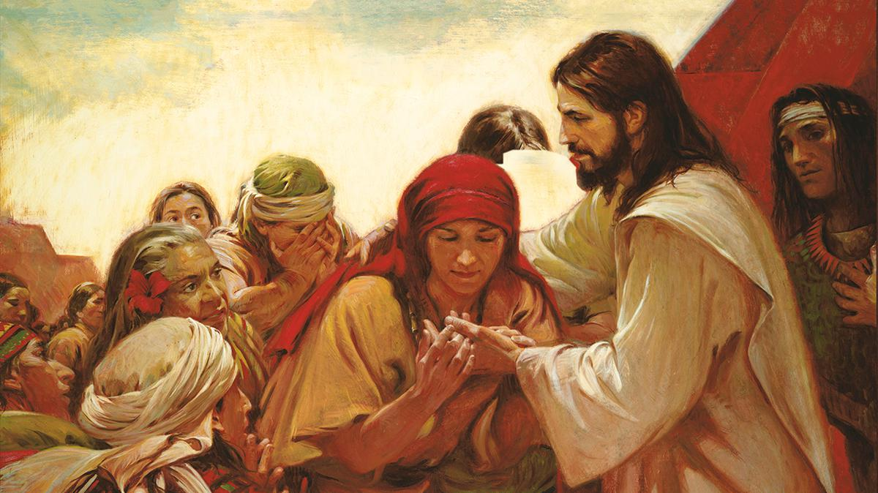

Slide 9
Jézus krisztus
Akiben a bölcsesség és a hatalom együtt volt jelen
alázatos, csendes, szelíd, gyakran „visszahúzúdó”
kerüli a villogást, nem törekszik népszerűségre
erejét arra használja, hogy felemeljen másokat
áldozatkész
szabadít követelések nélkül
Akiben a bölcsesség és a hatalom együtt van jelen
ISTEN jelenléte ebben a világban ma ugyanolyan, mint ahogyan azt Jézusnál láttuk, látjuk
„Mert egy gyermek születik nekünk, fiú adatik nekünk. Az uralom az ő vállán lesz, és így fogják nevezni: Csodálatos Tanácsos, Erős Isten, Örökkévaló Atya, Békesség Fejedelme!”
Ézs 9,5

Slide 10
bölcsesség vagy hatalom?! záró gondolatok
„A bölcsek nyugodt szavaira kell inkább hallgatni, mint annak a kiabálására, aki az ostobák között uralkodik.”
Bölcsesség vagy hatalom?! – melyiket kérnéd Istentől, ha lehetőséged lenne rá?
Salamon az előzőt választotta, és többet kapott vele annál, mint amire számított

